Slide 1






TRƯỜNG TIỂU HỌC SÀI ĐỒNG
Lớp: 4A5
GV: Âu Thị Thanh Dung

Slide 2








SỐ LẦN XUẤT HIỆN CỦA MỘT SỰ KIỆN
Trang 45

Slide 3
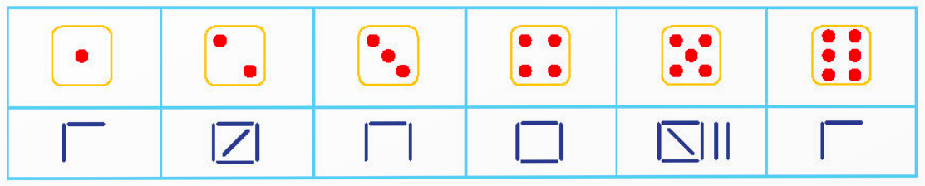

Bài 1:
Chọn câu trả lời đúng
Nam gieo một xúc xắc nhiều lần, quan sát số chấm ở mặt trên của xúc xắc đó và ghi lại kết quả nhận được vào bảng dưới đây.
Hỏi mặt 5 chấm đã xuất hiện bao nhiêu lần?
A. 2 lần
B. 3 lần
C. 5 lần
D. 7 lần

Slide 4



Khi Nam gieo xúc xắc, những sự kiện nào có thể xảy ra?
Các sự kiện có thể xảy ra là xuất hiện mặt 1 chấm, mặt 2 chấm, mặt 3 chấm, mặt 4 chấm, mặt 5 chấm, mặt 6 chấm.

Slide 5
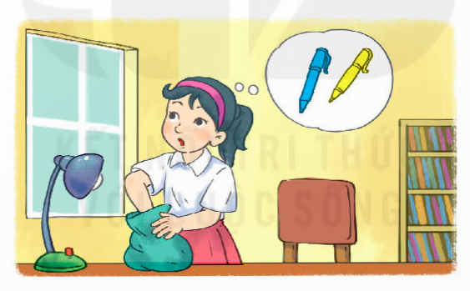

Bài 2:
Trong túi có 2 chiếc bút màu xanh và 1 chiếc bút màu vàng
a. Mai lấy 2 chiếc bút ra khỏi túi và quan sát màu bút lấy được. Nêu các sự kiện có thể xảy ra.
b. Lấy 2 chiếc bút ra khỏi túi, quan sát màu, ghi lại kết quả vào bảng kiểm đếm rồi trả lại bút vào trong túi. Thực hiện 20 lần.
1 bút vàng và 1 bút xanh | ?
2 bút xanh | ?
c. Từ bảng kiểm đếm, hãy so sánh số lần xuất hiện của sự kiện lấy được 2 chiếc bút khác màu và sự kiện lấy được 2 chiếc bút cùng màu

Slide 6
Bài 2:
Trong túi có 2 chiếc bút màu xanh và 1 chiếc bút màu vàng
a. Mai lấy 2 chiếc bút ra khỏi túi và quan sát màu bút lấy được. Nêu các sự kiện có thể xảy ra.
CHIA SẺ TRƯỚC LỚP
b. Lấy 2 chiếc bút ra khỏi túi, quan sát màu, ghi lại kết quả vào bảng kiểm đếm rồi trả lại bút vào trong túi. Thực hiện 20 lần.
1 bút vàng và 1 bút xanh | ?
2 bút xanh | ?
c. Từ bảng kiểm đếm, hãy so sánh số lần xuất hiện của sự kiện lấy được 2 chiếc bút khác màu và sự kiện lấy được 2 chiếc bút cùng màu

Slide 7
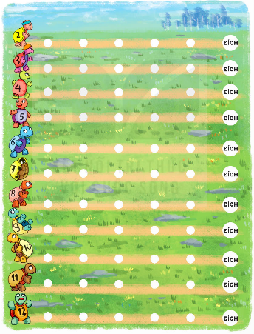
Bài 3:
Có 11 chú rùa cùng nhau thi chạy. Mỗi chú rùa được đánh số từ 2 đến 12. Hãy giúp những chú rùa di chuyển bằng cách gieo hai xúc xắc rồi tính tổng số chấm ở các mặt trên của xúc xắc. Kết quả nhận được là số nào thì chú rùa mang áo ghi số đó được tiến thêm 1 ô.
Thực hiện như vậy, hỏi ba chú rùa về đích đầu tiên theo thứ tự nhất, nhì, ba là những chú rùa nào? Khi đó, chú rùa nào tiến được ít ô nhất?

Slide 8
Bài 3:
THỰC HIỆN VÀ CHIA SẺ TRƯỚC LỚP

